Slide 1
Родительская встреча
«Первая отметка»

Slide 2
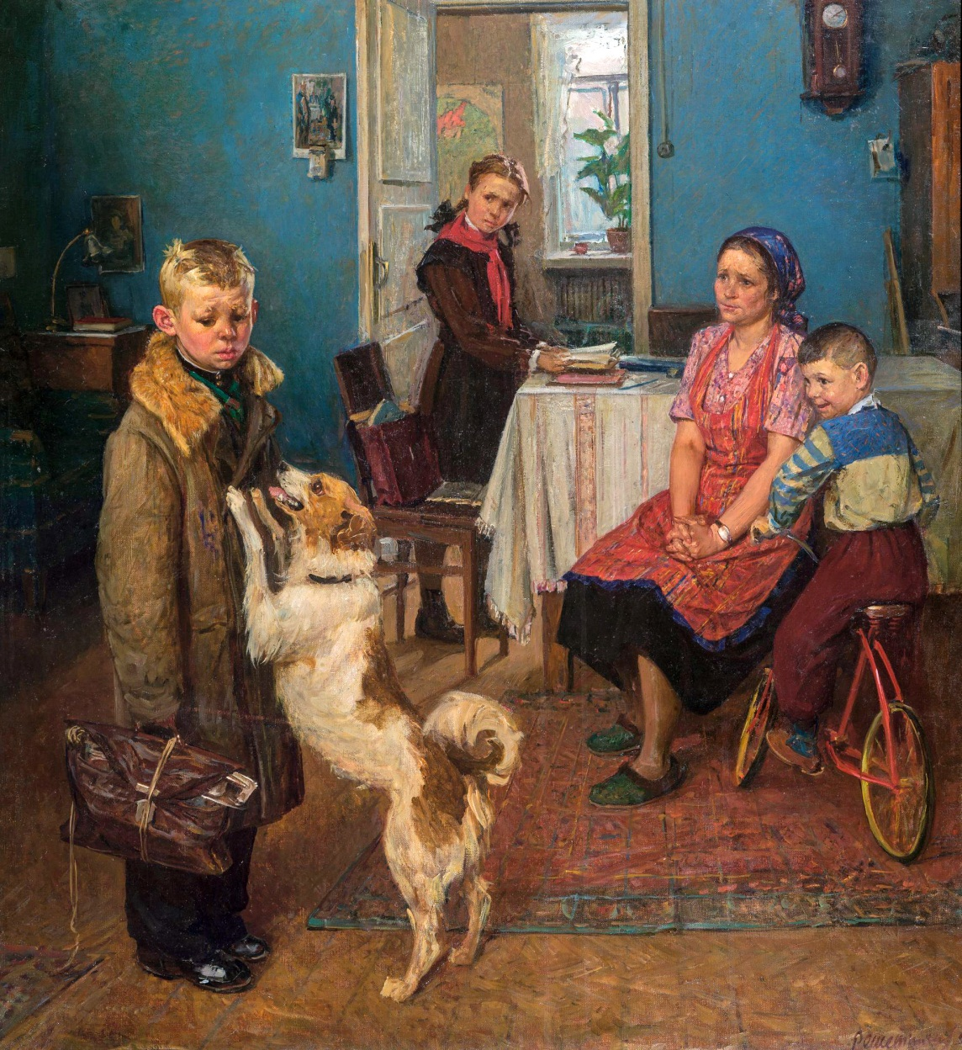
Ф.П.Решетников «Опять двойка»

Slide 3
Школьная отметка играет значительную роль в жизни вашего ребенка и вашей семьи; именно школьная отметка часто является яблоком раздора между членами семьи и мерилом ценностей в воспитании ребенка.

Slide 4
Оценка и отметка... В чём различие?
говорим правильно
Оценка
под оценкой понимается сжатое или развернутое суждение о достижениях учащегося.
Отметка
цифра, выражающая степень освоения учащимся образовательной программы

Slide 5
Положительные стороны отметок:
• видно, что удалось, а чего не удалось ребенку;
• положительная оценка зачастую служит средством для дальнейшего более глубокого изучения материала;
• очень часто ребенок, стараясь получить более высокую оценку, прикладывает определенные волевые усилия к этому. И взрослые, видя это, говорят, что он использовал «свою силу воли» для этого;
• получение хорошей оценки является получением одобрения со стороны взрослых и одноклассников, чувства удовлетворенности у самого ребенка;
• получая более высокую оценку по сравнению с ним самим, ребенок повышает свой «рейтинг» в глазах учителя и одноклассников (и не всегда это может быть отличная оценка. Зачастую получение «4» или «3» у слабоуспевающего ученика имеет такой же эффект как «5» -у отличника).

Slide 6
Виды основных работ на уроках
общие
математика
русский язык
Ведение тетради
Опрос
Решение задач
Устный ответ
Тест
Контрольная работа
Домашняя работа
Устный счет
Графический диктант
Математический диктант
Устный счет
Олимпиада
Грамматическое задание
Диктант
Изложение
Контрольная работа
Словарный диктант
Сочинение
Списывание
Олимпиада
литературное чтение
Выразительное чтение
Смысловое чтение
Пересказ
Творческая работа

Slide 7
Критерии оценивания работ
Русский язык
Ведение тетрадей
Словарный диктант
Работа у доски
Диктант
Контрольная работа

Slide 8
Критерии оценивания работ
Математика
Ведение тетрадей
Математический диктант
Работа у доски
Устный счет
Контрольная работа

Slide 9
Критерии оценивания работ
Литературное чтение
Выразительное чтение
Смысловое чтение
Тест
Техника чтения
Контрольная работа

Slide 10
Критерии оценивания работ
Окружающий мир
Устный ответ
Практические задачи
Тест
Работа в тетради
Контрольная работа

Slide 11
РУССКИЙ ЯЗЫК
Нормы оценок
Диктант
«5» - нет ошибок;
«4» - не более 2-х ошибок;
«3» - не более 5-ти ошибок;
«2» - 6 и более ошибок.

Slide 12
РУССКИЙ ЯЗЫК
Нормы оценок
Грамматическое задание
«5» - задание выполнено без ошибок;
«4» - задание выполнено полностью,
1 ошибка или 1-2 исправления
«3» - не полостью выполнено задание или полностью выполнено, но 2 ошибки;
«2» - невыполненное задание.

Slide 13
РУССКИЙ ЯЗЫК
Нормы оценок
Списывание текста (без задания)
«5» - безукоризненно выполненная работа, в которой нет исправлений, выполненная каллиграфически правильным почерком
«4» - 1-2 исправления или 1 ошибка;
«3» - 2-3 ошибки;
«2» - 4 ошибки и более.

Slide 14
РУССКИЙ ЯЗЫК
Нормы оценок
Словарный диктант (10-12 слов)
«5» - работа без ошибок;
«4» - 1-2 ошибки;
«3» - 3-4 ошибки;
«2» - 5 и более ошибок.

Slide 15
РУССКИЙ ЯЗЫК
Нормы оценок
Контрольная работа
«5» - безошибочно выполнены все задания;
«4» - выполнено правильно не менее 3/4 всех заданий;
«3» - выполнено не менее ½ заданий;
«2» - ученик не справился с большинством заданий.

Slide 16
МАТЕМАТИКА
Письменная работа,
содержащая только примеры
«5» - вся работа выполнена безошибочно и нет исправлений;
«4» - допущены 1-2 вычислительные ошибки;
«3» - допущены 3-4 вычислительные ошибки;
«2» - допущены 5 и более вычислительных ошибок.

Slide 17
МАТЕМАТИКА
Письменная работа, содержащая только задачи
«5» - все задачи решены и нет исправлений;
«4» - нет ошибок в ходе решения задач, но допущены 1-2 вычислительные ошибки;
«3» - хотя бы одна ошибка в ходе решения задачи и 1 вычислительная ошибка или если вычислительных ошибок нет, но не решена 1 задача;
«2» - допущена ошибка в ходе решения 2-х задач или допущена ошибка в ходе решения задачи и 2 вычислительные ошибки.

Slide 18
МАТЕМАТИКА
Комбинированная контрольная работа
(1 задача, примеры и задание другого вида)
«5» - вся работа выполнена безошибочно и нет исправлений;
«4» - допущены 1-2 вычислительные ошибки;
«3» - допущены ошибки в ходе решения задачи при правильном выполнении всех заданий или допущены 3-4 вычислительные ошибки;
«2» - допущена ошибка в ходе решения задачи и хотя бы одна вычислительная ошибка или при решении задач и примеров допущено более 5 вычислительных ошибок.

Slide 19
МАТЕМАТИКА
Математический диктант
«5» - вся работа выполнена безошибочно и нет исправлений;
«4» - не выполнена 1/5 часть примеров от их общего числа;
«3» - не выполнена 1/4 часть примеров от их общего числа;
«2» - не выполнена 1/2 часть примеров от их общего числа;

Slide 20
Сроки выставления отметок
Текущие отметки
В течение 1 дня
Внешний контроль
Олимпиады/конкурсы
После получения результатов от организации
Контрольные работы
не позднее 10 дней выполнения работы

Slide 21
Выставление триместровых отметок
Количество отметок необходимых для выставления триместровой отметки
1 час в неделю - 3 отметки
2 часа в неделю - 5 отметок
3-5 часов в неделю - 7 отметок

Slide 22
Выставление триместровых отметок
Система отметок
Зачёт/незачёт
Музыка
Физкультура
Труд
ИЗО
Выставление отметок (“АЗ”, “3”, “4”, “5”)
Русский язык
Математика
Литературное чтение
Английский язык
Окружающий мир
Осмысленное чтение

Slide 23
Выставление триместровых отметок
Неаттестация
Уважительная причина
Пропущено 75 учебных занятий по уважительной причине (болезнь)
Сдача контрольных работ в назначенный срок учителем
Неуважительная причина
Пропущено 75 учебных занятий по неуважительной причине/средневзвешенный балл менее 2.60
Сдача работ со школьной комиссией

Slide 24
Выставление триместровых отметок
«5» – от 4,6
«4»- от 3,6
«3» –от 2,6

Slide 25
Текущие результаты
Математика
Русский язык
Литературное чтение
Внутришкольная контрольная работа
Результат:
Успеваемость 96.15 %
Качество знаний 88.46 %
Обученность 82.15 %
Средний балл 4.46
Внутришкольная контрольная работа
Результат:
Успеваемость 96.00 %
Качество знаний 80.00 %
Обученность 70.80 %
Средний балл 4.13
Техника чтения
меньше 25 слов – 1
25-39 слов -4
40- 55 слов -12
больше 55 слов -10

Slide 26
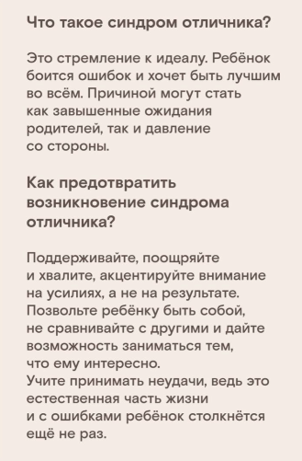
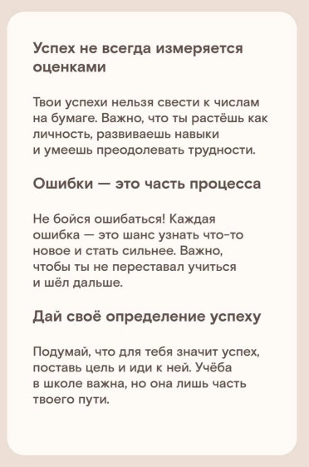
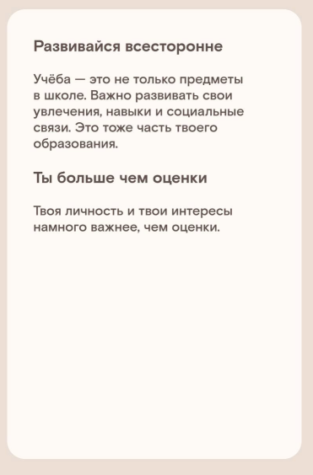
Не в пятёрках счастье…

Slide 27
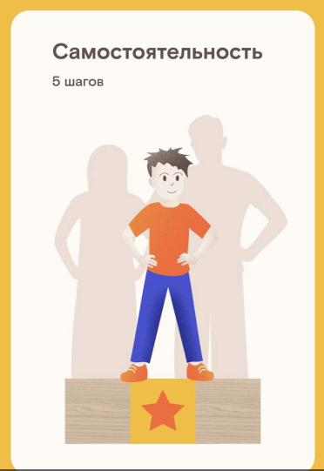
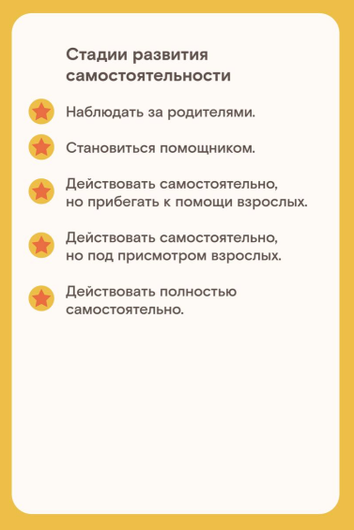
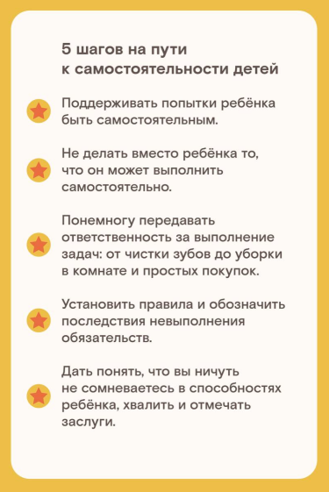

Slide 28
олимпиады и конкурсы
Олимпиада “Музеи.Парки.Усадьбы”
Открытая исследовательская культурологическая олимпиада «История и культура храмов столицы и городов России»
Городской открытый смотр конкурс по противопожарной тематике «Огонь – друг, огонь – враг».
Олимпиада «Готов к жизни в умном городе!»
Московский городской конкурс «Город без опасности»
ГТО (спорт)

Slide 29
Пожелание своему ребёнку

Slide 30
1. ЛЮБЛЮ
Каждому родителю хочется поделиться с ребенком своими чувствами к нему, и слово «любовь», наверное, одно из самых важных. Даже если вы говорите ребенку «Я тебя люблю» каждый день, эти же слова, написанные на бумаге, передаются совершенно иначе.
Например, можно написать:
«Мне трудно выразить, как сильно я люблю тебя»
«Быть твоей мамой/твоим папой — величайший подарок в моей жизни»
«Ничто не изменит моих чувств к тебе»

Slide 31
2. ВИЖУ
Пока дети растут, родители многое подмечают, но как часто они задумываются об этом и говорят об этом детям? Поделитесь с ребенком своими последними наблюдениями в поведении и развитии зрелости в своем письме. Как она подросла? Какие положительные личностные качества у нее развиваются?
Например, вы могли бы указать на:
Щедрость с братьями и сестрами
Доброту дочери к ее друзьям
Зрелость в решении конфликтов.

Slide 32
3. НРАВИТСЯ
На каждой стадии развития ребенка есть вещи, которые вам нравится делать вместе. В своем письме ребенку опишите что-нибудь особенное, что вам нравится делать вместе на данном этапе. Знать, что вы получаете удовольствие от каких-то совместных занятий, будет для ребенка очень важно. А еще это поможет запомнить такие письма и перечитывать их снова и снова годы спустя.
Подумайте, какими совместными занятиями вы по-настоящему наслаждаетесь вместе:
Игры
Совместное приготовление пищи
Совместное чтение.

Slide 33
4. ГОРЖУСЬ
Говоря о том, чем вы гордитесь, будьте конкретны. Мы все мечтаем услышать эти слова, которые будут питать вашего ребенка годы спустя, когда он будет перечитывать ваши письма ему.
Например, вы можете выразить гордость за:
Умение налаживать межличностные отношения
Успехи в учебе или работе
Атлетические способности и другие таланты.

Slide 34
5. ЦЕНЮ
В письме ребенку поделитесь несколькими ценными воспоминаниями. Это такие моменты, которые много значат лично для вас и о которых ребенок может не задумываться. Эти истории будут более искренни и памятны, чем любой отдельный комплимент.
Например, вы можете включить в письмо:
Воспоминания о совместных каникулах
Какое-то наблюдение, о котором вы никогда не забудете
Момент, когда вы осознали, что ребенок подрос — скорее в плане умственного развития, нежели физического.

Slide 35
6. НАДЕЮСЬ
У каждого родителя свои надежды на будущее их детей. А ребенку полезно знать о ваших надеждах и мечтах, но это необязательно должно быть что-то глобальное.
Постарайтесь не давить на ребенка наподобие: «Надеюсь, ты станешь врачом». Вместо этого, предоставьте ребенку свою поддержку для актуальных увлечений и способностей:
Ваши надежды на дальнейшую дружбу со своим ребенком
Ваши надежды на способность ребенка видеть свои таланты
Ваши надежды, связанные с мечтами ребенка.

Slide 36
7. ВЕРЮ
Детям очень важно знать, что вы верите в них. Используйте свои письма как возможность поделиться своей уверенностью в ребенке, как и верой, которая будет мотивировать лично вас.
Например, можно включить в письмо:
Собственную уверенность в будущем ребенка
Какой-либо вдохновляющий стих, который отражает данный период
Цитата, которая тронула лично вас.

Slide 37
8. ОБЕЩАЮ
Это слово с подвохом, поскольку некоторые обещания ребенку никогда нельзя давать (такие, которые вы не можете контролировать полностью). Однако при правильном использовании слово «Обещаю» сообщает о преданности понятным языком и с глубоким значением.
Подумайте об обещаниях, которые вы можете выполнить:
Обещаю всегда любить тебя независимо ни от чего
Обещаю всегда слушать тебя
Обещаю всегда прислушиваться к твоим чувствам и стараться увидеть вещи с твоей точки зрения.

Slide 38
Спасибо, за каждую секунду уделенного времени

